Slide 1
Таланти школи

Slide 2
Покращенню навчально-виховного процесу сприяють проєкти “Мій родовід”, “Від екології природи до екології душі”, “Сільська школа – храм духовності”. Слід відзначити творчий підхід до колективних виховних справ у початковій школі вчителів Василів Я.В., Брик О.Ф., Хомин І.М., Мариній Г.І., Дидин Н.Й.,Іваникович О.К., Пилипців Л.Д., Сташків Л.О., які проводять виховні заходи з участю батьків, у шкільному музеї, організовують екскурсії.

Slide 3
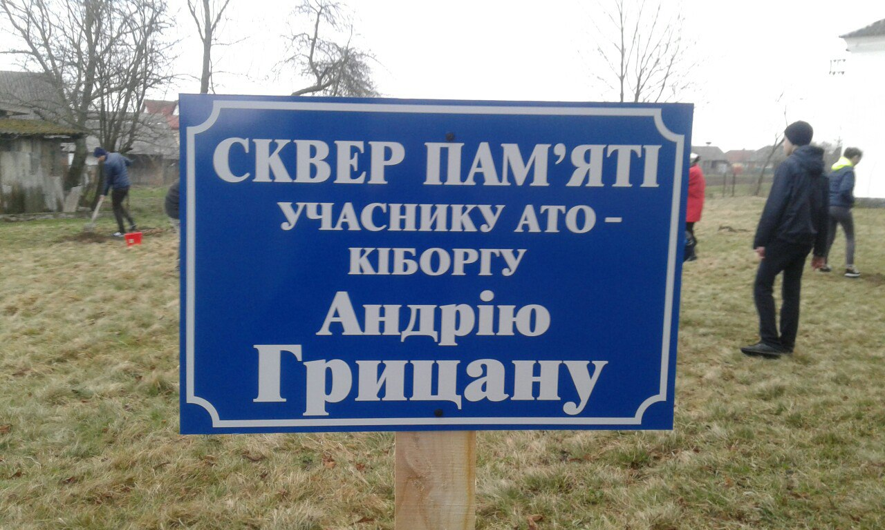
У напрямку національно-патріотичного виховання організовано пошуково-дослідницьку роботу, виховні заходи щодо вшанування пам’яті героїв АТО, зустрічі, День Кіборга, Свято Героїв.

Slide 4
“Небесна сотня в вирій полетіла…”

Slide 5
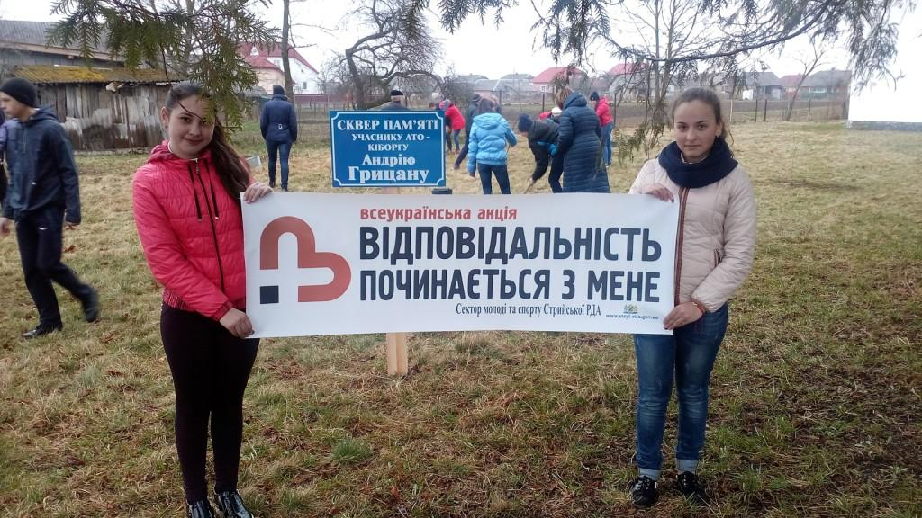
Вітання учасника АТО

